Slide 1





ÂM NHẠC LỚP 5
Trường Tiểu học Ngọc Lâm
Giáo viên : Lê Thị Thu Hà

Slide 2
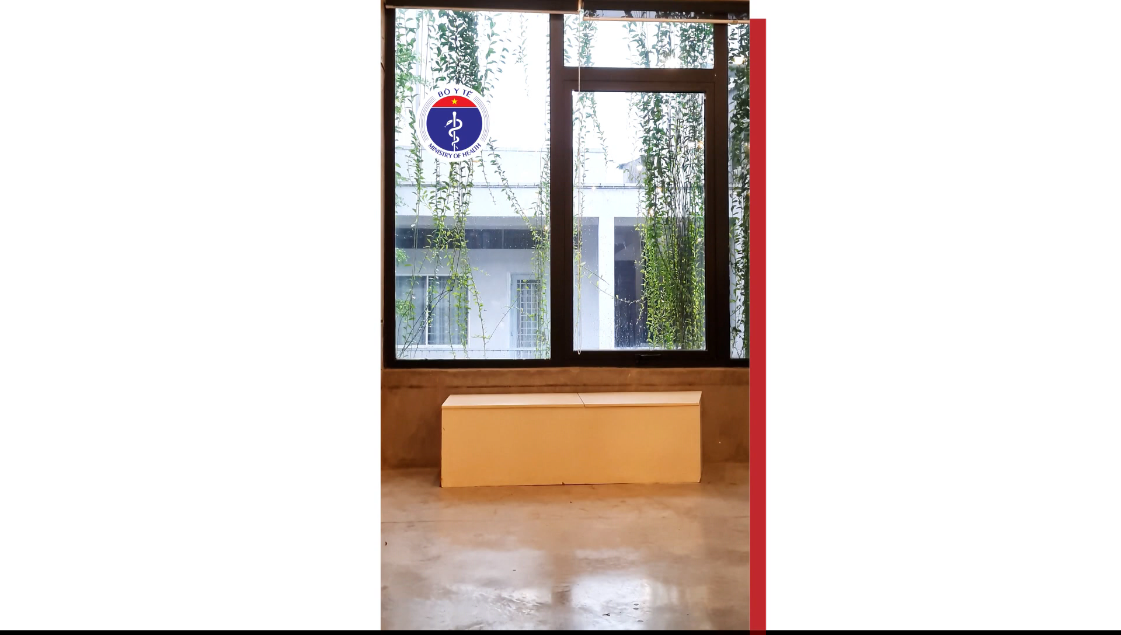

Slide 3
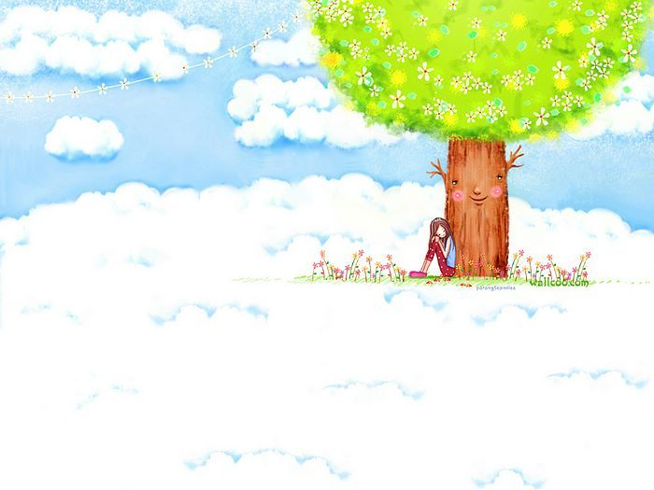
Âm nhạc
Tiết 8: Ôn 2 bài hát: Reo vang bình minh – Con chim hay hót.

Slide 4
1. Ôn bài hát: Reo vang bình minh

Slide 5


Slide 6
Hát kết hợp với vận động phụ họa

Slide 7
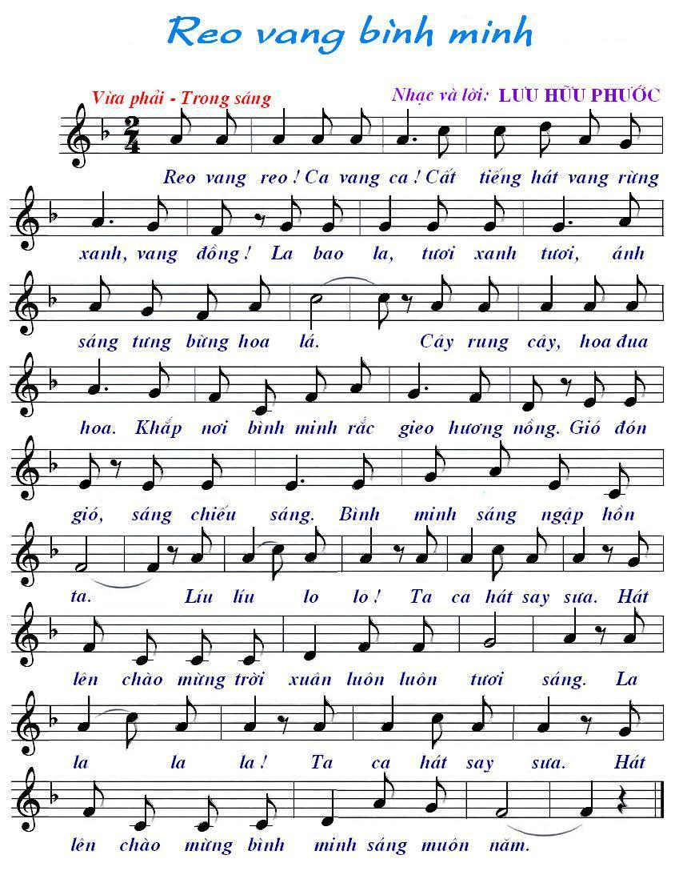

Slide 8
Ôn bài hát: Con chim hay hót.

Slide 9

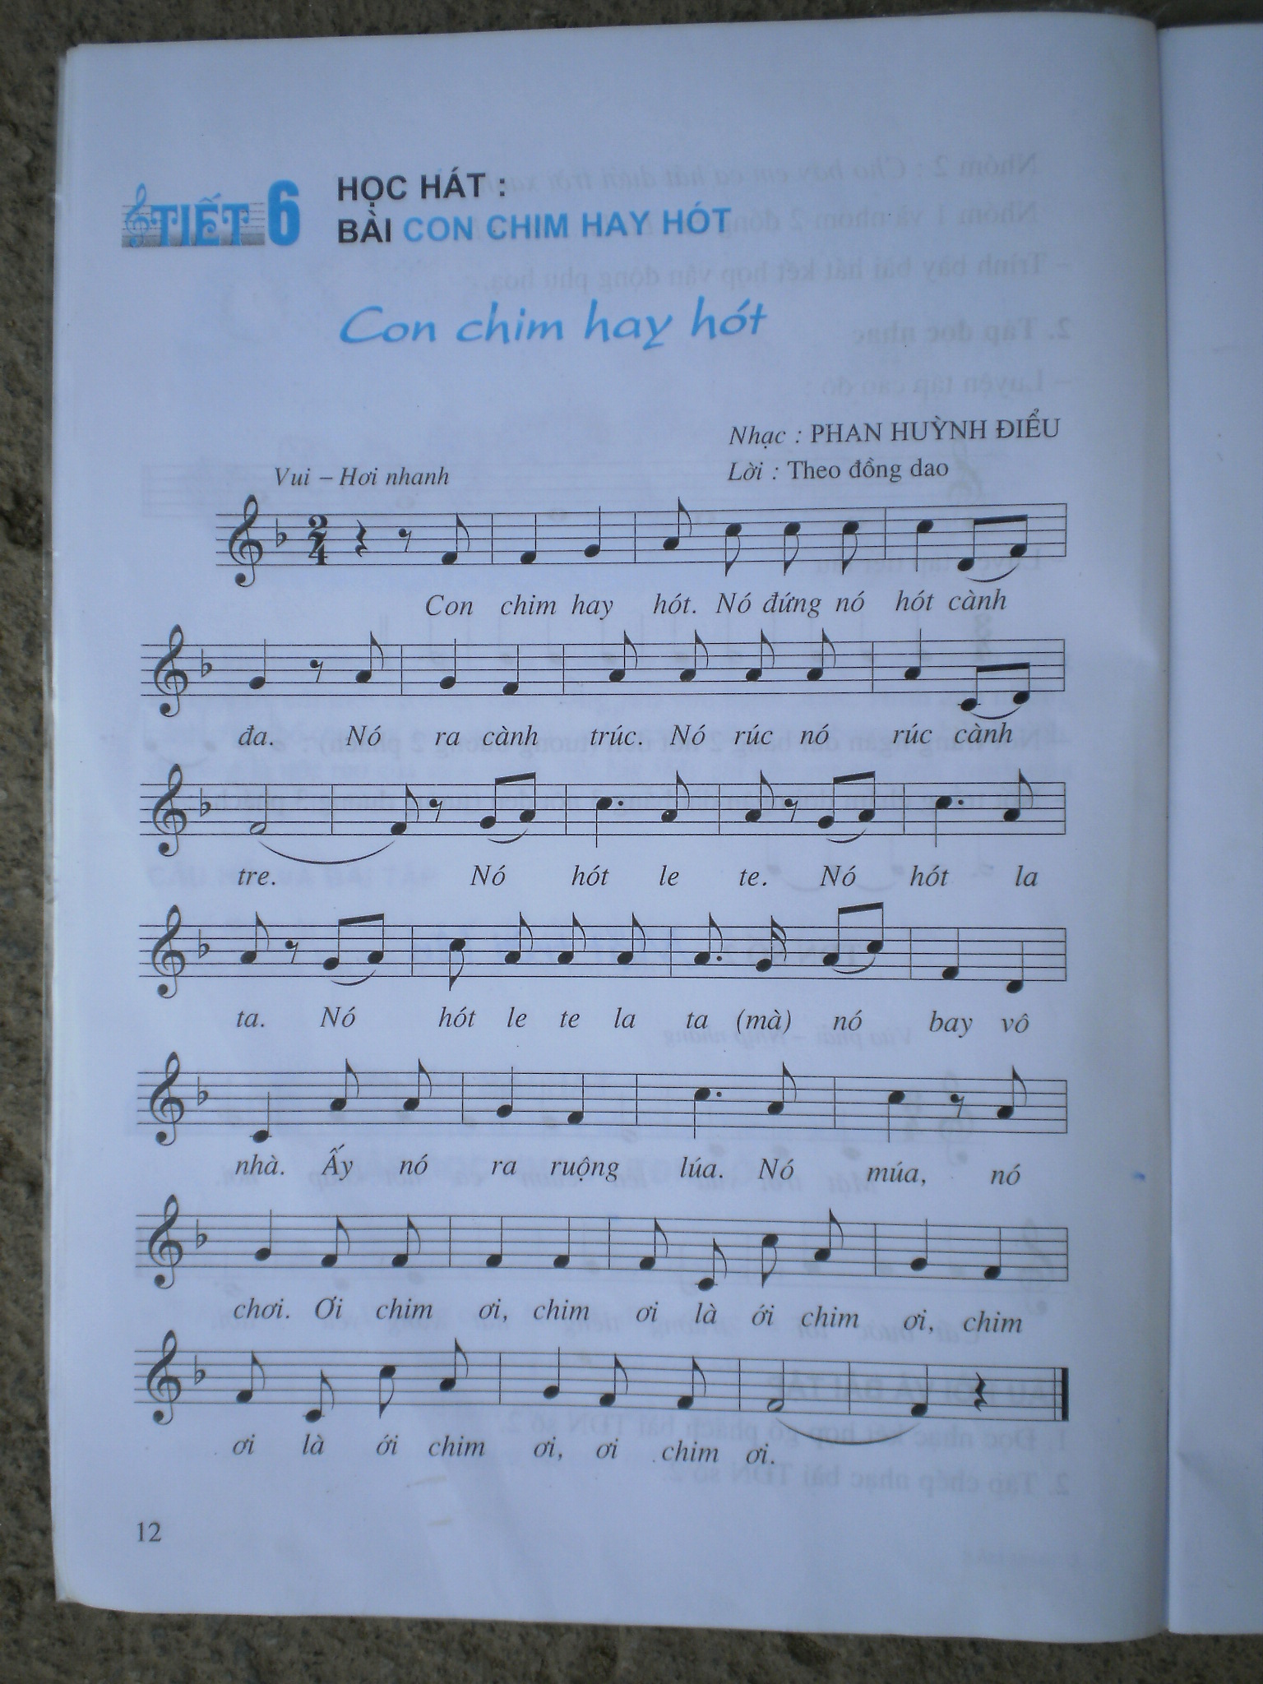
Ôn bài “Con chim hay hót”
Nhạc và lời: Phan Huỳnh Điểu

Slide 10


Ôn bài: Con chim hay hót
Hát và gõ đệm theo nhịp cả bài
x
x
x
x
x
x
x
x
x
x
x
x
x
x
x
x
x
x
x
x
x
x
x
x
x
x
x
x
x

Slide 11

Ở nhà các con hãy hát và biểu diễn thuần thục bài hát Reo vang bình minh, Con chim hay hót. Các con hãy quay video và gửi cho cô giáo nhé!

Slide 12

Chóc c¸c con häc tèt

